Slide 2
Explicar radiometría¿¿??

Slide 3
Por que usamos doñana

Slide 4
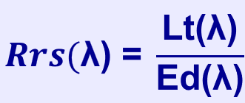
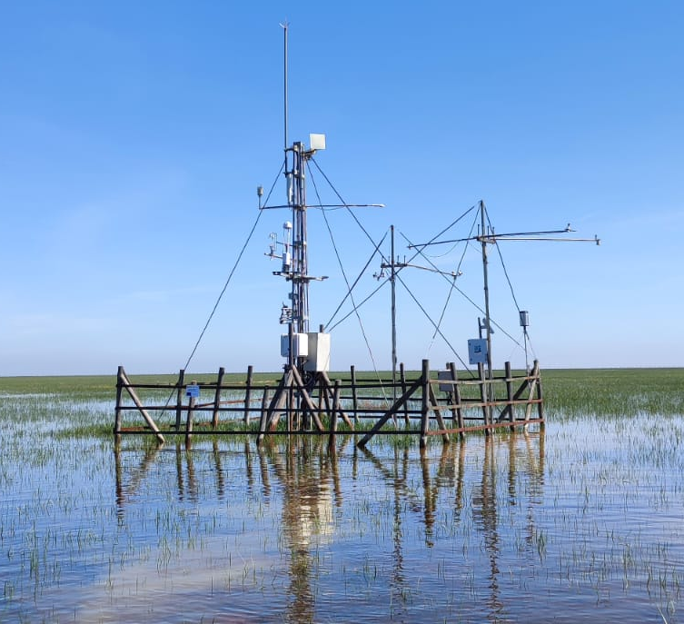
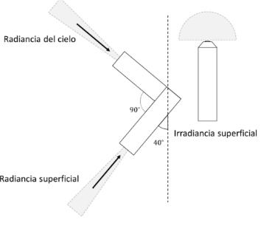
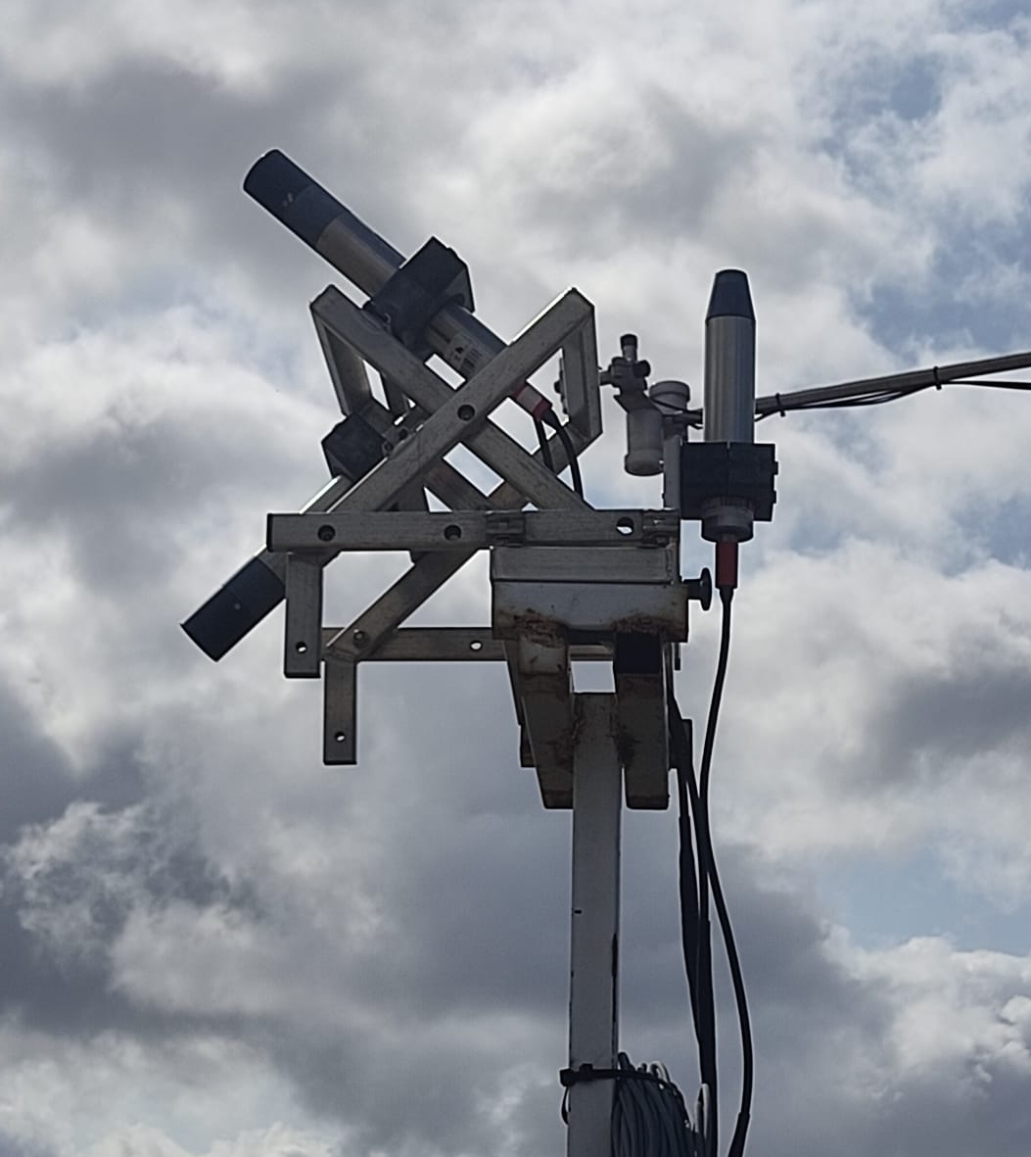
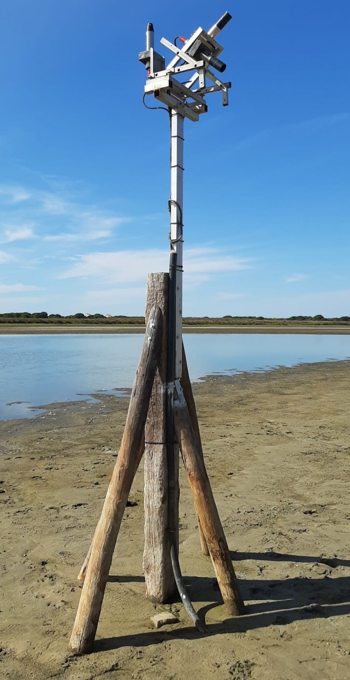
TriOS RAMSES (Rastede, Alemania)
1 Irradiancia(RAMSES-ACC)
2 Radiancia (RAMSES-ARC)
Li
Ed
Lt
Protocolo → “Protocols for Satellite Ocean Colour Data Validation: In Situ Optical Radiometry” (Zibordi et all, 2019)

Slide 5
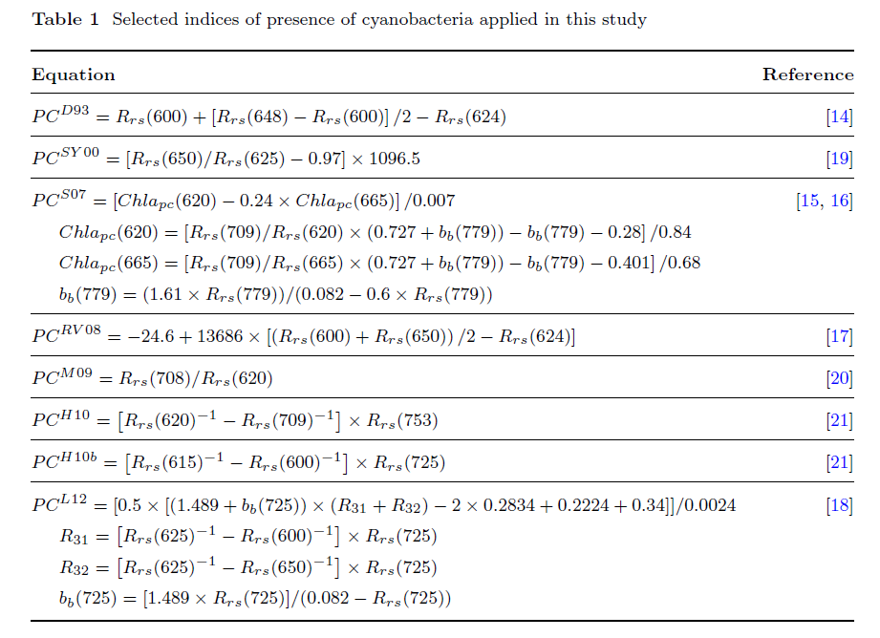

Slide 6
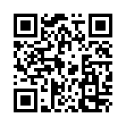

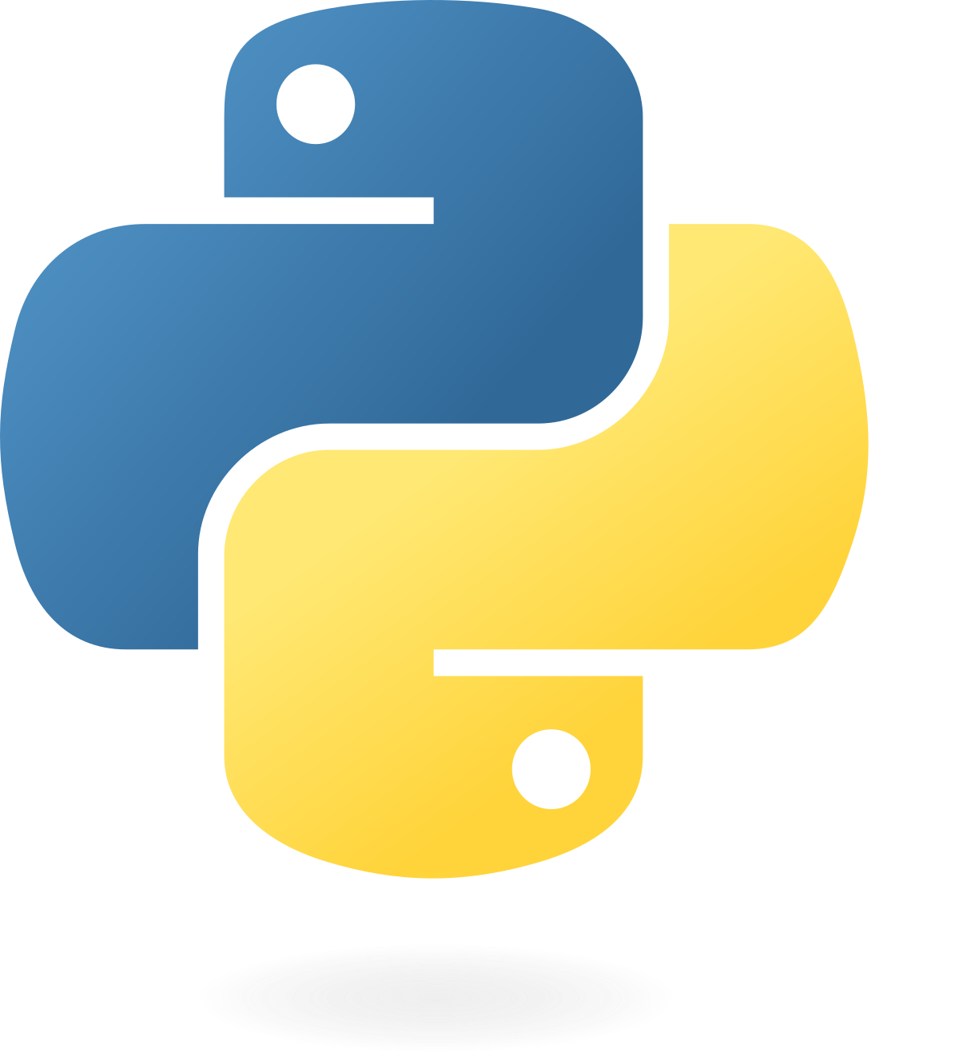
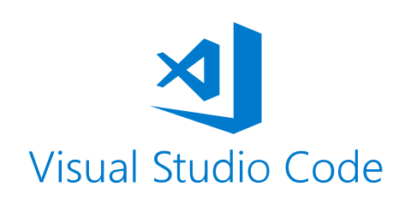
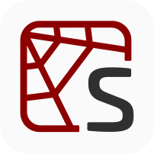
Para Comenzar:
Info y datos →
https://github.com/Gonzalo-MF/Curso-NetOPS
Lenguaje →
Otros…
Interfaz →

Slide 7

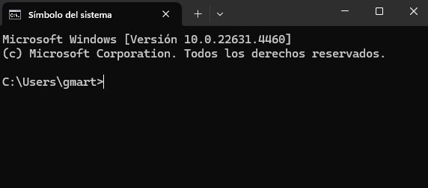
Preparación
Instalar →
https://www.anaconda.com/download
conda –versión
conda create –n netops
conda actívate netops
pip install Python
pip install spyder-kernels==2.4
Enviromment →
CONSEJOS windows:
Dir → cd
Dir ← cd ..
Que hay? dir

Slide 8
Crear ¾ grupos de trabajo con distintos scripts y definiciones
Datos separados por ;
Filtrar medidas por angulo solar, hora y 50%

Slide 9
Limpiar matriz
Filtrar por hora/sol/ruido suelo
Convertir a rrs y ploteear
Hacer uno o mas índices y plotear
Max y min de chl y pcu
Plot temporal
Suavizado de ruido
Irrradianza
Comparativa rrs con lt y es
Ndci vs pcu
Sacar quizás algún sentinel

